Slide 1
과목_학년학기_단원 | suhi_0501_02
차시명 | 07 최소공배수를 구하는 방법을 알아볼까요
파일명 | suhi_0501_02_0007
검토 | 담당
수학팀 | 박종민
문서 HISTORY
번호 | 버전 | 문서 작성일 | 내용 비고 | 작성자 (내선번호) | 검토자
1 | V 1.0 | 2022.01.11 | 문서 발생 | 백지수
2 | V 1.0 | 2022.01.17 | 1차 검수 |  | 박종민
3 | V 2.0 | 2022.01.21 | 2차 검수 및 수정 |  | 김예림
4
5
6
7
8
9
10
11

Slide 2
학습단계 | 파일명 | 페이지 정보 | 프레임 수 | 자료 형태 (동영상, 애니메이션, 노래)
 | suhi_0501_02_0007.html | 수학 익힘 28~29쪽 | 1 | Html5
총 프레임 수 |  |  | 1

Slide 3
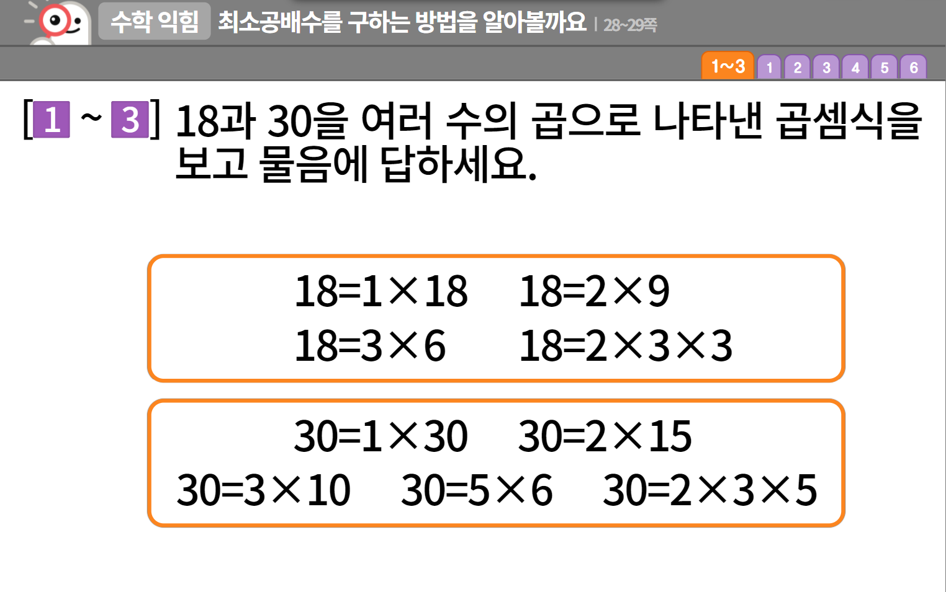
5-1
2. 약수와 배수
suhi_0501_02_0007
07 최소공배수를 구하는 방법을 알아볼까요
수정사항
링크 참고하여 익힘책 페이지 디자인 수정 (이하 공통)
1 | 숫자 약물 디자인 수정
2 | 라인박스 디자인 수정
3
4
5
1
2
https://cdata2.tsherpa.co.kr/tsherpa/MultiMedia/Flash/2020/curri/index_jr.html?flashxmlnum=yuni4856&classa=A8-C1-41-MM-MM-04-06-03-0-0-0-0&classno=MM_41_04/suhi_0401_05/suhi_0401_05_0002.html

Slide 4
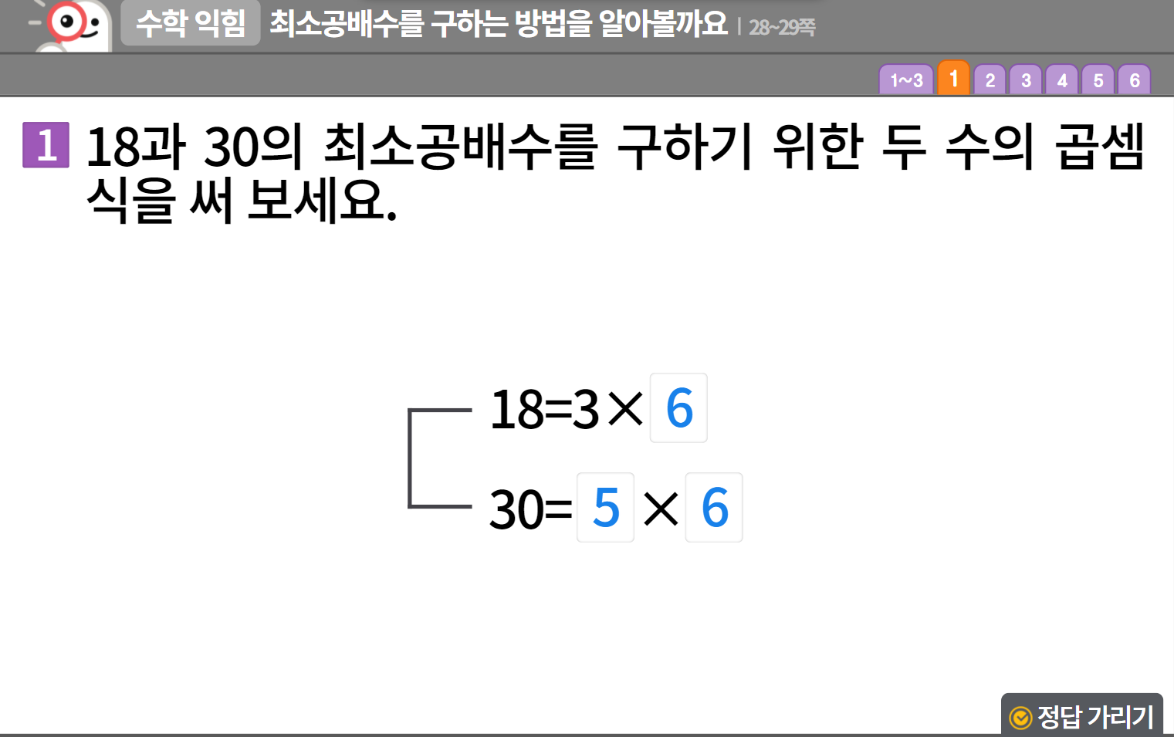
5-1
2. 약수와 배수
suhi_0501_02_0007
07 최소공배수를 구하는 방법을 알아볼까요
수정사항
1 | 숫자 약물 디자인 수정
2 | 정답 확인 디자인 수정 정답 확인 > 정답 가리기로 토글됨
3
4
5
1
2

Slide 5
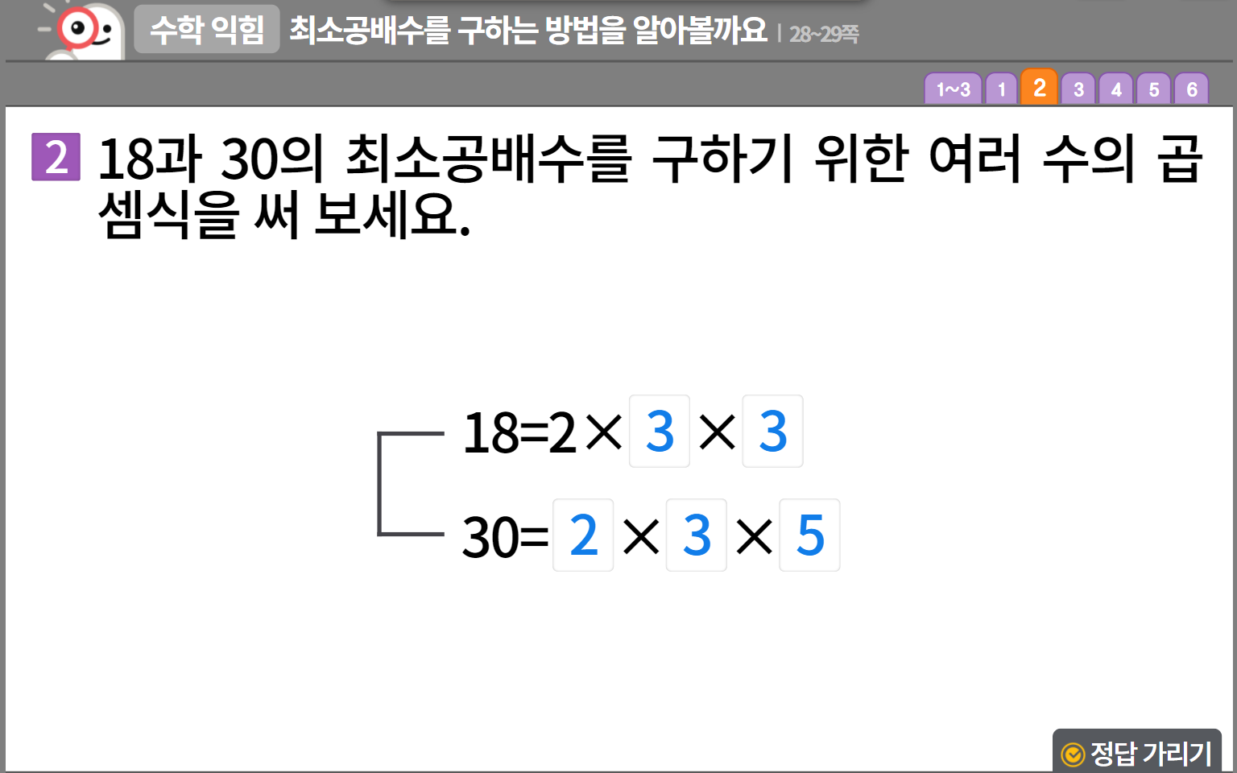

5-1
2. 약수와 배수
suhi_0501_02_0007
07 최소공배수를 구하는 방법을 알아볼까요
수정사항
1 | 숫자 약물 디자인 수정
2 | 풀이 확인 버튼 클릭 시 풀이 팝업 창 (다음 슬라이드)
3 | 정답 확인 디자인 수정 정답 확인 > 정답 가리기로 토글됨
4
5
1
2
3

Slide 6
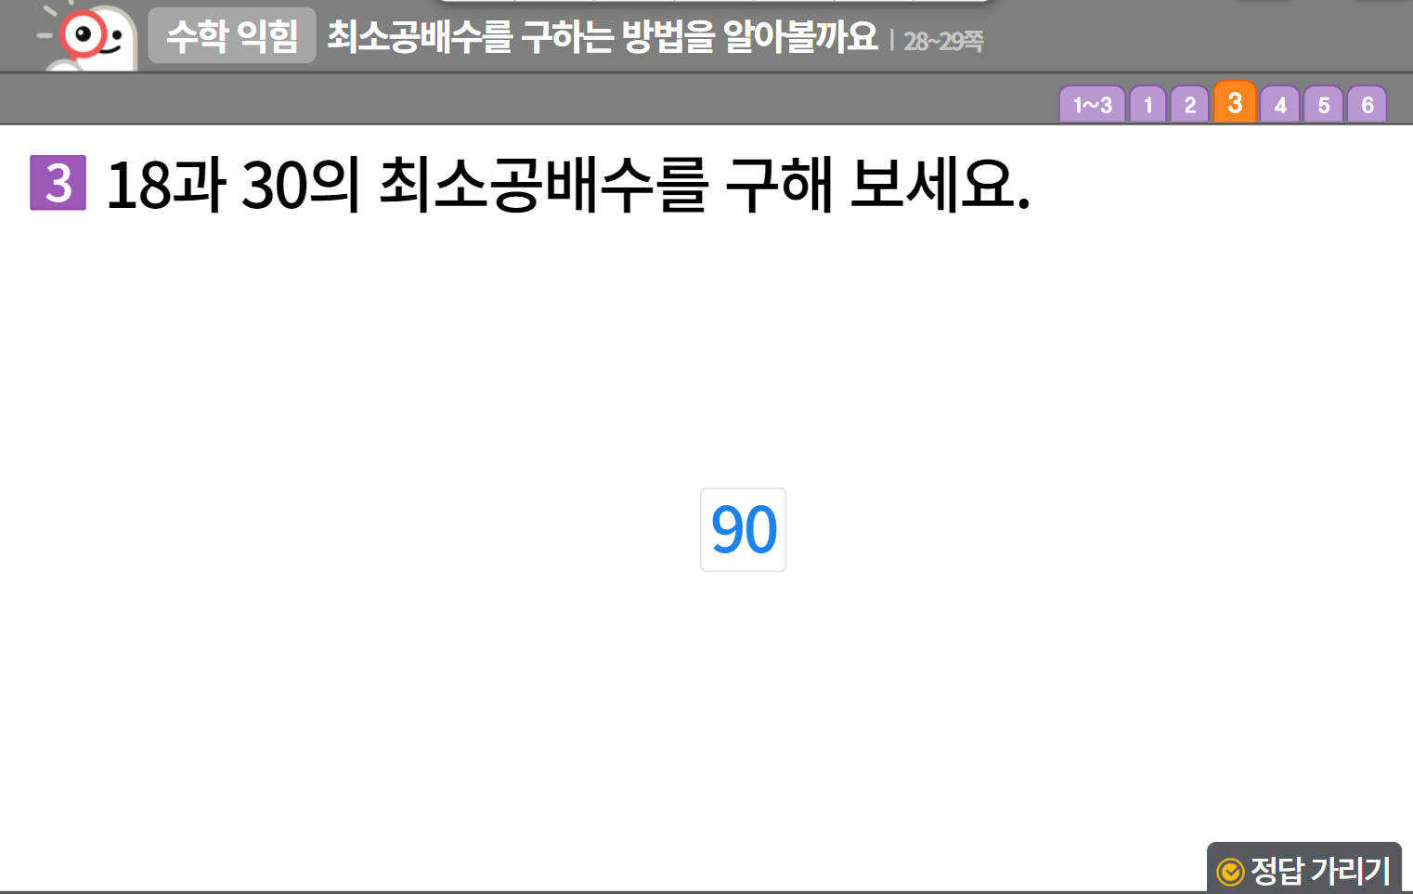
5-1
2. 약수와 배수
suhi_0501_02_0007
07 최소공배수를 구하는 방법을 알아볼까요
수정사항
1 | 숫자 약물 디자인 수정
2 | 풀이 확인 버튼 클릭 시 풀이 팝업 창 (다음 슬라이드)
3 | 정답 확인 디자인 수정 정답 확인 > 정답 가리기로 토글됨
4
5
1
2
3

Slide 7
5-1
2. 약수와 배수
suhi_0501_02_0007
07 최소공배수를 구하는 방법을 알아볼까요
수정사항
풀이 확인 버튼 클릭 시 나타나는 화면
1
2
3
4
5
풀이
18=2×3×3과 30=2×3×5이므로 최소공배수는 90=2×3×3×5입니다.

Slide 8
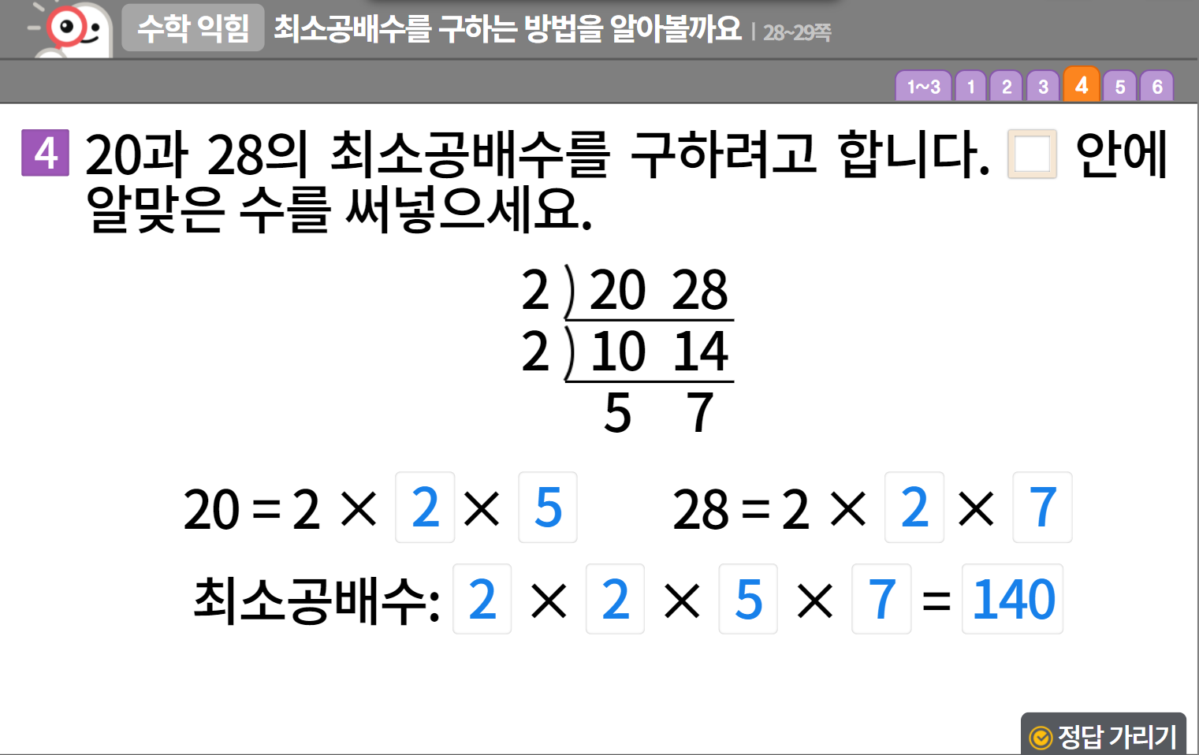

5-1
2. 약수와 배수
suhi_0501_02_0007
07 최소공배수를 구하는 방법을 알아볼까요
수정사항
1 | 숫자 약물 디자인 수정
2 | 빈칸 디자인 수정
3 | 정답 확인 디자인 수정 정답 확인 > 정답 가리기로 토글됨
4
5
1
2
3

Slide 9




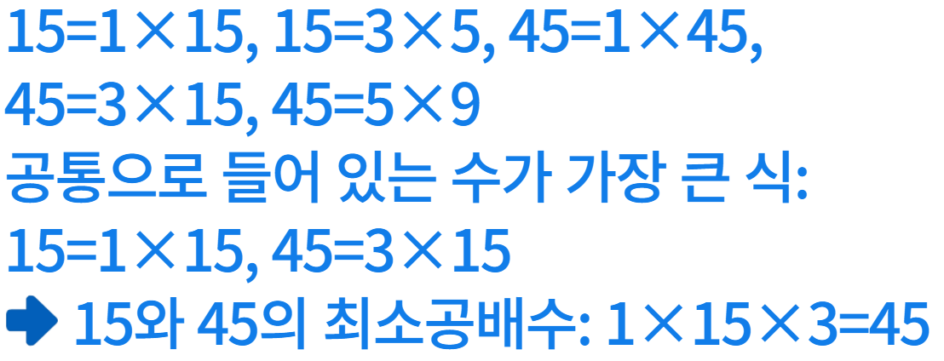





5-1
2. 약수와 배수
suhi_0501_02_0007
07 최소공배수를 구하는 방법을 알아볼까요
Θ Description & Function
최소공배수를 구하는 방법을 알아볼까요 │ 28~29쪽
약물 사용
이너 버튼 삽입(페이지 2개)
답 칸 클릭하면 답 나타남. 정답 확인 버튼은 정답 가리기로 토글 됨.
1~3
1
2
3
4
5
6
15와 45의 최소공배수를 두 가지 방법으로 구해 보세요.
1
2
3

Slide 10

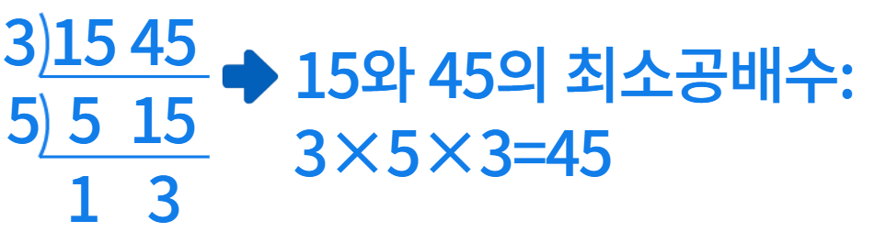
5-1
2. 약수와 배수
suhi_0501_02_0007
07 최소공배수를 구하는 방법을 알아볼까요
Θ Description & Function
최소공배수를 구하는 방법을 알아볼까요 │ 28~29쪽
답 칸 클릭하면 답 나타남. 정답 확인 버튼은 정답 가리기로 토글 됨.
1~3
1
2
3
4
5
6
15와 45의 최소공배수를 두 가지 방법으로 구해 보세요.
1

Slide 11
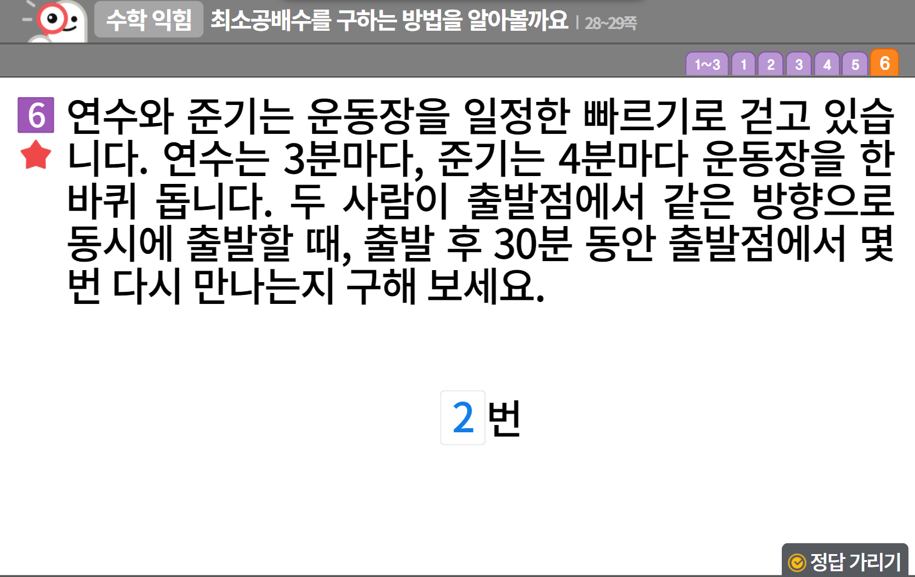

5-1
2. 약수와 배수
suhi_0501_02_0007
07 최소공배수를 구하는 방법을 알아볼까요
수정사항
링크 참고하여 익힘책 페이지 디자인 수정 (이하 공통)
1 | 숫자 약물 디자인 수정
2 | 중요 표시 약물 디자인 수정
3 | 풀이 확인 버튼 및 팝업 내용 추가(풀 팝업창 다음 슬라이드)
4 | 정답 확인 디자인 수정 정답 확인 > 정답 가리기로 토글됨
5
1
2
3
4

Slide 12
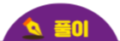
5-1
2. 약수와 배수
suhi_0501_02_0007
07 최소공배수를 구하는 방법을 알아볼까요
수정사항
풀이 확인 클릭 시 나타나는 화면
5
연수는 출발점에 3분마다 도착하고, 준기는 4분마다 도착하므로 두 사람이 출발점에서 만나는 시각을 구하기 위해서는 3과 4의 공배수를 구해야 합니다.
3과 4의 최소공배수가 12이므로 출발 후 30분 동안 다시 만나는 횟수는 12분 후, 24분 후로 2번입니다.

